Slide 1
COMPAÑERISMO EN LOS GPS
ESCUELA SABÁTICA
IGLESIA ADVENTISTA DEL 7° DÍA

Slide 2
SERVICIO DE CANTO
#77 “Sea Exaltado”, #26 “Aquí reunidos”,

Slide 3
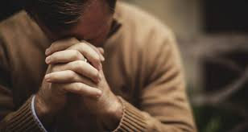
ORACIÓN DE RODILLAS

Slide 4
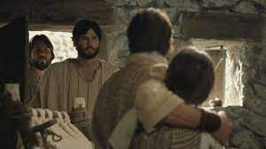
LECTURA BÍBLICA
Hechos 18:7-8
“Y saliendo de allí, se fue a la casa de uno llamado Justo, temeroso de Dios, la cual estaba junto a la sinagoga.
Y Crispo, el principal de la sinagoga, creyó en el Señor con toda su casa; y muchos de los corintios, oyendo,
creían y eran bautizados”

Slide 5
PROPÓSITO
Presentar a la iglesia, la manera correcta de tener una reunión semanal de grupo pequeño

Slide 6
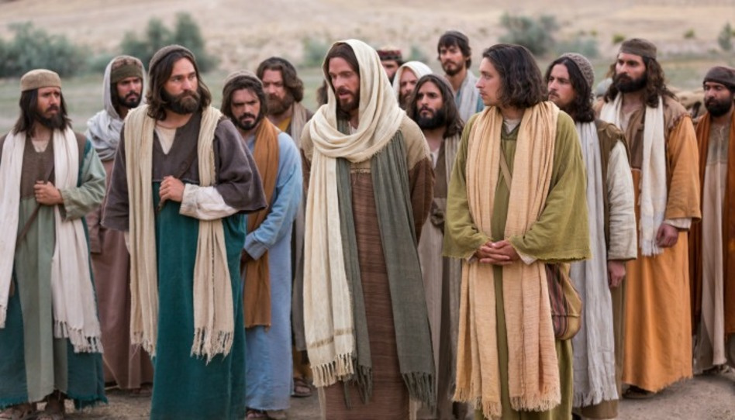
Al venir Jesús a este mundo, lo hizo con un objetivo definido, “salvar al pueblo de sus pecados” (Mateo 1:21).
La estrategia que siguió para lograr estos fines fue colocar su misión en manos de un grupo pequeño de doce
hombres.

Slide 7
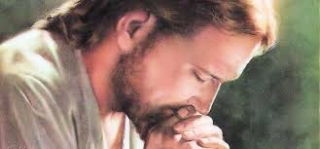
Este plan revestía de tal importancia para él, que pasó una noche completa en oración antes de
formar ese grupo fundamental.

Slide 8
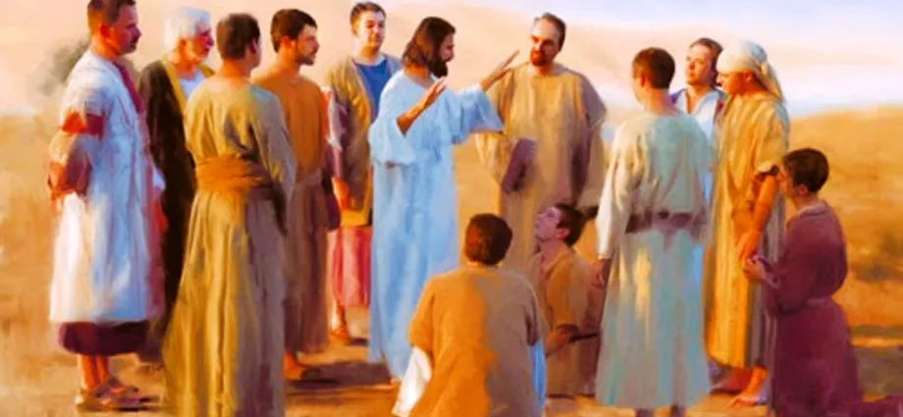
“En aquellos días él fue al monte a orar, y pasó la noche orando a Dios. Y cuando era de día, llamó a sus discípulos, y escogió́ a doce de ellos,
a los cuales también llamó apóstoles”
(Lucas 6:12-13).

Slide 9
Dar la Bienvenida en los grupos pequeños es de vital importancia. Es muy bueno saber los nombres para
mencionarlos y agradecerles por acompañarnos. Ejemplifique una bienvenida con las siguientes recomendaciones:

Slide 10
a. Recepción de los asistentes
b. Bienvenida para todos, especialmente a los
nuevos amigos (visitas)
c. Conversación informal, asegúrese que todos participan
d. Rompe hielo o dinámica de confraternización

Slide 11
HIMNO DE ALABANZA

Slide 12
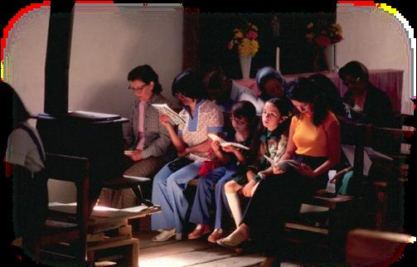
ADORACIÓN Y ALABANZA
Adorar permite a los miembros del grupo pequeño ir más allá de la convivencia social. Para que todos puedan participar, imprima un folleto con himnos o cantitos para ser entonados.

Slide 13
Puede aprovecharse ese tiempo para enseñar nuevos cantos. Otra opción es conseguir videoclips para ser reproducidos. Cantitos como:
“Somos un pequeño grupo muy feliz”, “Bienvenido, bienvenido”, etc.

Slide 14
En nuestra reunión semanal de grupos pequeños no deben faltar los Momentos de oración
1. Presentar necesidades de oración.
2. Agradecimientos por oraciones contestadas.
3. Testimonios.
4. Organice diferentes tipos de oración, por ejemplo; en cadena, oración cantada, oración repitiendo pasajes bíblicos, oración con las letras de las vocales o del abecedario.

Slide 15
NUEVO HORIZONTE
MEJORAMIENTO
La fidelidad a Dios nos conducirá
a donde Él quiere llevarnos

Slide 16
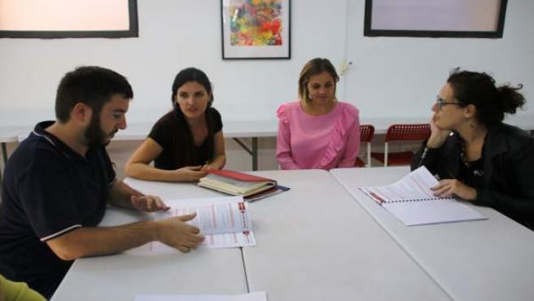
Debe haber un espacio para planear y evaluar la Evangelización o misión.
El énfasis de este tiempo tiene que ver con el cómo alcanzar a los inconversos.
La forma de alcanzar a otros puede variar. En este momento se puede realizar lo siguiente:

Slide 17
1. Organizar y planificar las actividades evangelísticas del grupo pequeño.
2. Presentar informes del trabajo realizado.

Slide 18
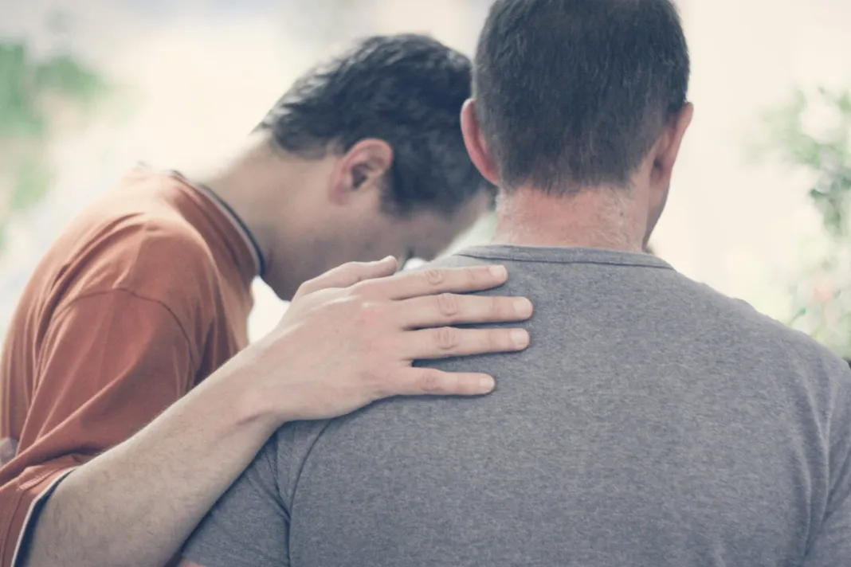
3. Orar por personas aún no convertidas que van a ser invitadas al grupo próximamente.
4. Preparar un proyecto social de beneficio a la comunidad.

Slide 19
5. Implemente el plan de la silla vacía: consiste en colocar una silla vacía donde se sentará la
próxima visita que llegue al grupo. Oren por la persona que ocupará esa silla. Una vez que se
ocupe la silla vacía, coloquen otra. Siempre debe haber una silla vacía en el lugar de reunión

Slide 20
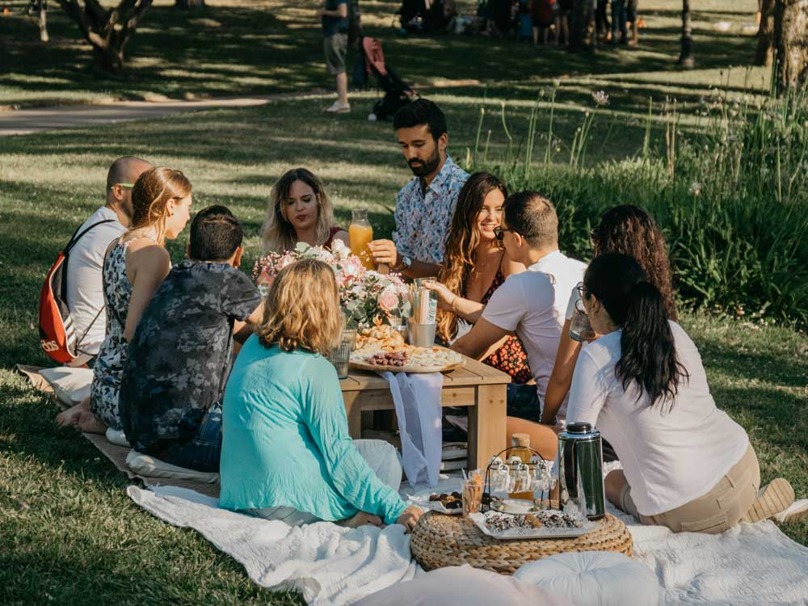
6. Programar un evento social “de alcance evangelístico” (cena, día de campo, programa especial).

Slide 21
7. Recuerde: “Muchas personas no asistirían a una iglesia porque podría ser una amenaza a sus
prejuicios, pero sí vendrían a una reunión en casa. Después, estos mismos que no son creyentes,
irán a la iglesia con un amigo que ellos han conocido en el grupo pequeño”.

Slide 22
MISIONERO MUNDIAL

Slide 23
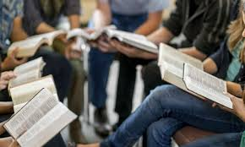
La parte central de esta reunión es
el Estudio de la Biblia
Este debe ser el momento para que la Palabra de Dios hable a nuestros corazones.

Slide 24
a. Inicie con una oración.
b. Dedique momentos a leer tanto como sea posible el pasaje bíblico para que todos comenten.
c. Lleve a las personas a aplicar a su vida las lecciones aprendidas.
d. Llame a tomar una decisión.

Slide 25
INFORME SECRETARIAL

Slide 26
Finalizamos nuestra reunión con la clausura y refrigerio. Quizá hay hermanos que piensen que esto no es
importante y puede no agradarles la idea, pero este momento es importante para ganar la simpatía de las
visitas, trate de no platicar cosas vanas.
Y disfrute este momento.

Slide 27
a. Anuncios
b. Oración de despedida
c. Invitación para la próxima reunión
d. Refrigerio

Slide 28
CONCLUSIÓN
Elena G. de White escribió “La formación de pequeños grupos como base del esfuerzo cristiano me ha sido
presentada por uno que no puede errar. Si hay muchos miembros en la iglesia, organícense en pequeños
grupos para trabajar no sólo por los miembros de la iglesia,
sino en favor de los incrédulos”
Servicio Cristiano, p. 72

Slide 29
VERSÍCULO PARA MEMORIZAR

Slide 30
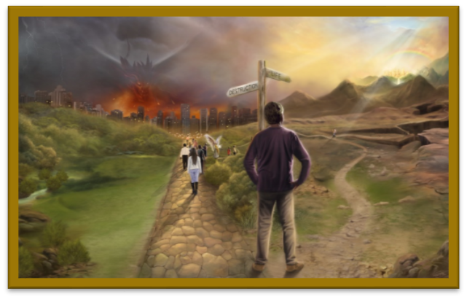
REPASO DE LA LECCIÓN # 8
“ESCOGE, PUES, LA VIDA”

Slide 31
HIMNO FINAL

Slide 32
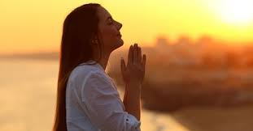
ORACIÓN FINAL
Es por eso que nuestra iglesia ha sido instruida, capacitada y motivada a seguir este plan. Pidámosle a Dios que nos de la sabiduría y los medios para terminar la obra encomendada

